Slide 2

1
介紹
2
使用案例 & 成功案例
3
功能與比較
4
建議價格

Slide 3

介紹 QNAP 雲 NAS

Slide 4




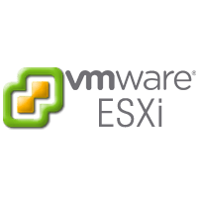







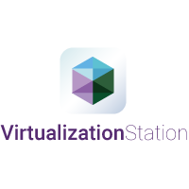





什麼是雲 NAS
專為雲平台所設計的虛擬設備 (Virtual Appliance) ，享有如同地端實體設備相同功能及便利的使用體驗。
運用雲端運算簡化基礎架構，提供更彈性便利的部署，為 IT 人員減少建置及維運成本。
AFP
Cloud NAS Solution
Virtual
CIFS/SMB
Machine
NFS
iSCSI
Compute
Storage

Slide 5
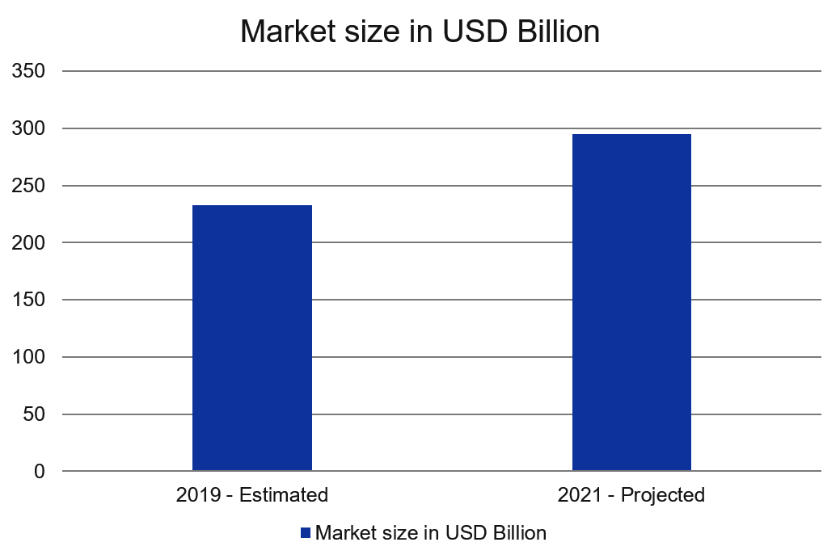

後疫情時代下的雲市場趨勢
COVID-19對雲市場規模的全球影響預計將從2019年的2330億美元增長到2021年的2950億美元，複合年增長率（CAGR）為12.5％。
12.5％
市場成長主要原因在於受到疫情影響，新的工作型態「遠端工作」需求增加，而帶動使用 SaaS 解決方案的使用量。
預計將有越來越多企業將導入電子支付、線上購物和 OTT串流媒體服務等，將更進一步助長雲市場發展。

Slide 6


是您最佳的雲NAS解決方案
支援運行在公有雲或內部環境的私有雲環境中
企業能以合理的價格及最佳
的效能來運行關鍵任務所需的應用程式

Slide 7


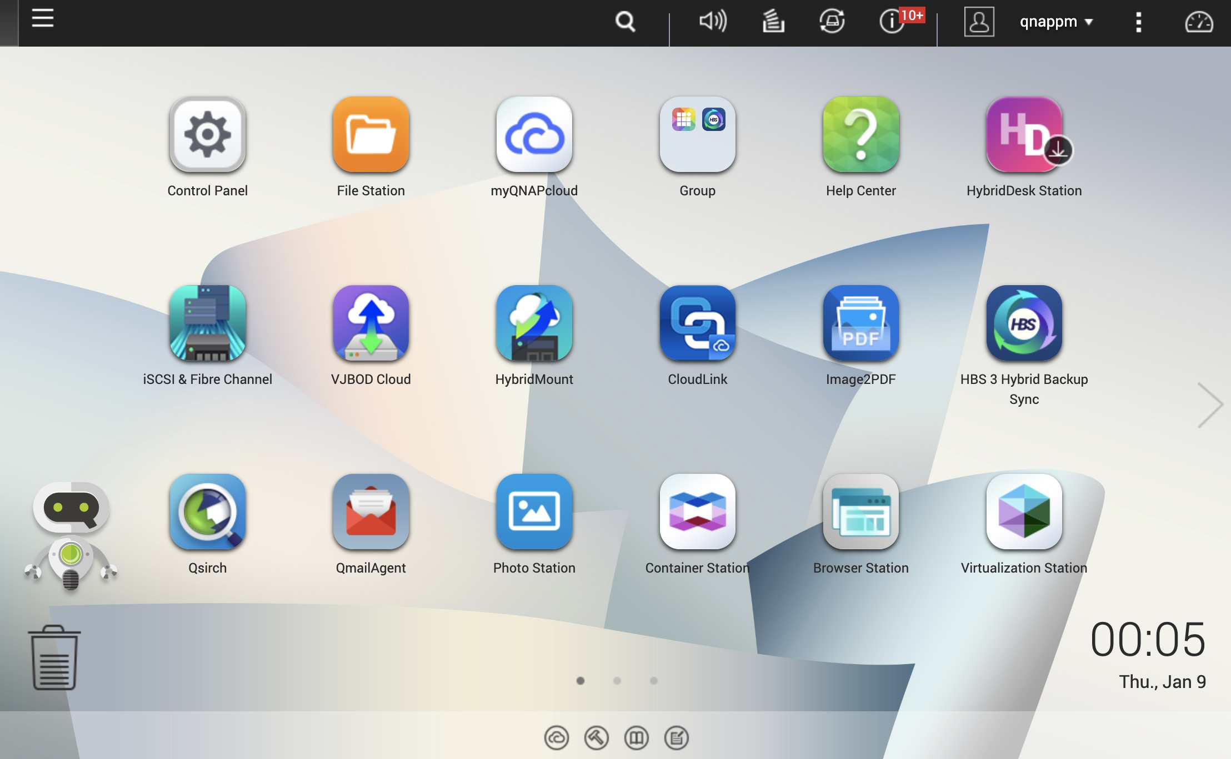

多年淬鍊的 QTS 作業系統 現已開放在雲上運行
QuTS 作業系統
OS
Multimedia
Mobile Apps
Storage
IoT
WIN/MAC Utilities
Network
Notification
Full-text Search
Security
Licenses
& More…

Slide 8







使用 QNAP 雲 NAS
有效率地活用儲存在各雲端中的檔案
現在
過去
透過分享連結或 FTP 下載檔案
外部客戶
分點辦公室
*透過 File station 或常用的通訊協定SMB/ClFS, NFS, AFP, iSCSl 存取檔案
分享
瀏覽
下載
搜尋
* 使用 Qsirch、QuMagie 等應用 程式活用雲上資料
外部網路
（經由 http/ https）
AWS, Azure,
AliCloud, DigitalOcean
AWS, Azure,
AliCloud, DigitalOcean
雲備份及同步
雲備份及同步
本地伺服器
本地 PC
本地伺服器
本地 PC
總部

Slide 9



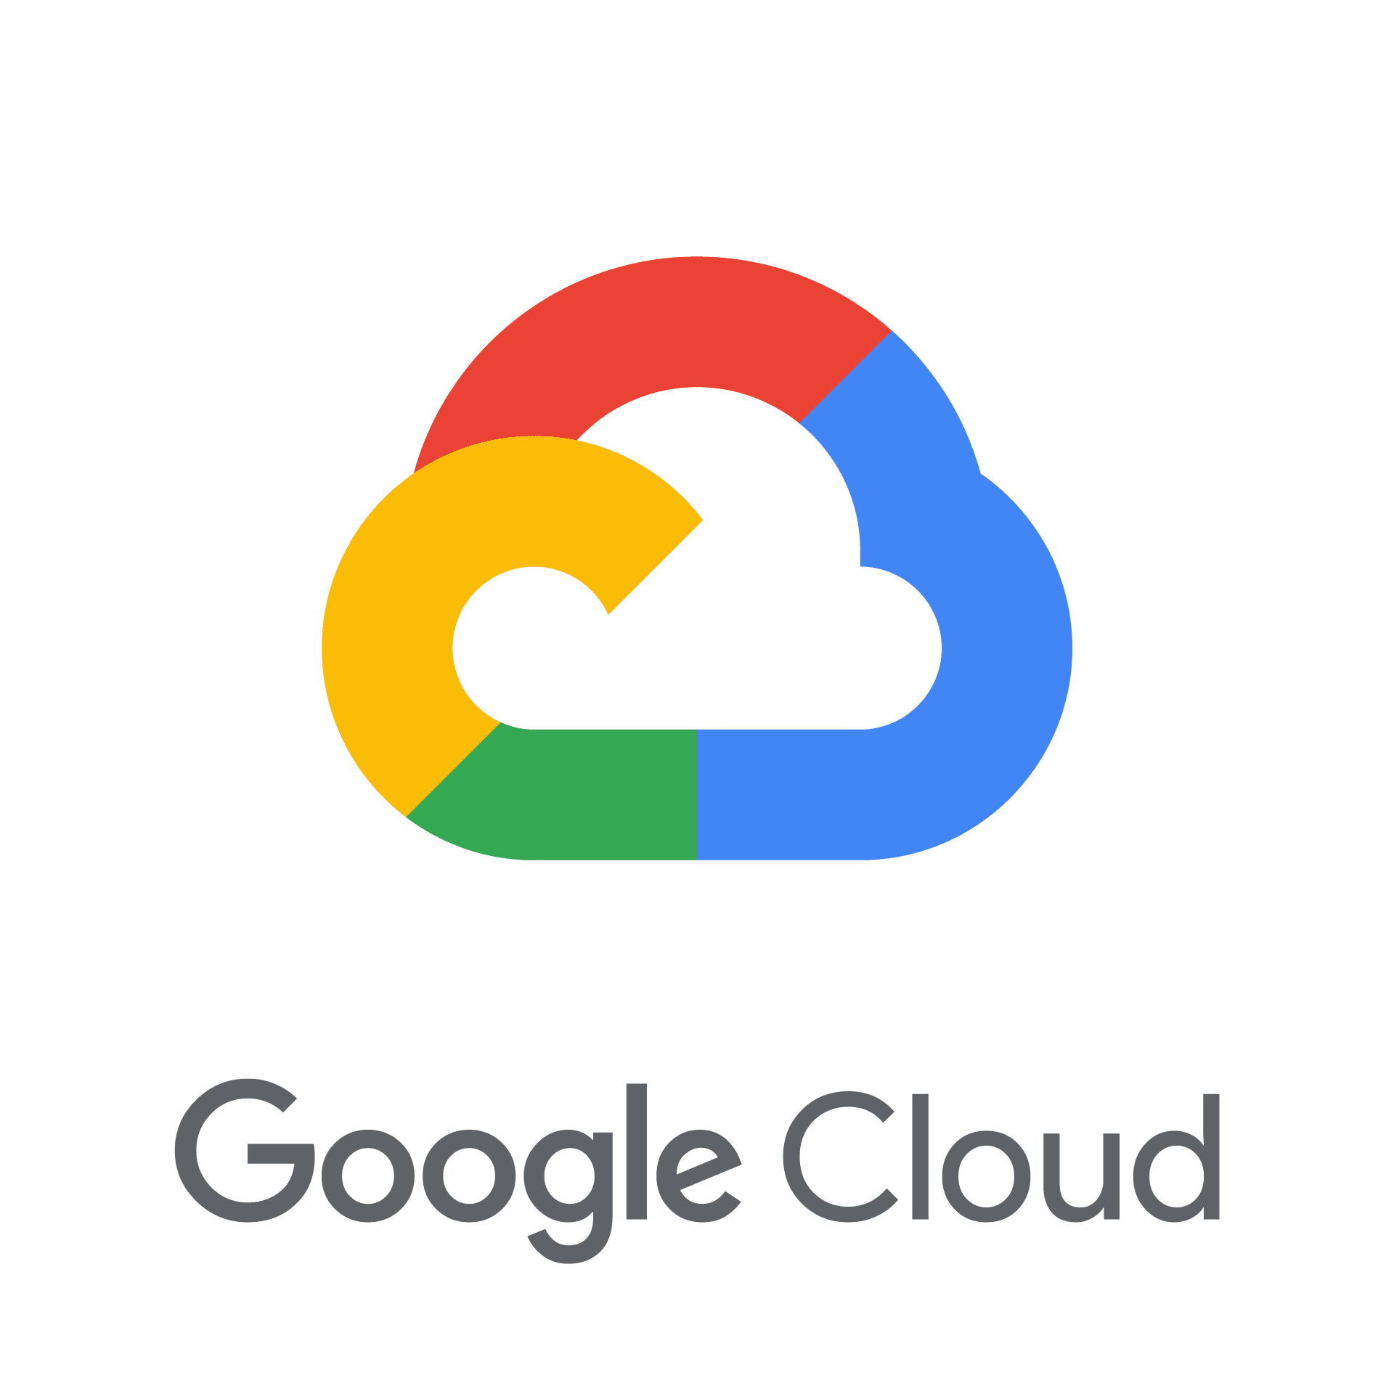




新平台
雲端平台
虛擬機服務
VPS 供應商
Start your Cloud NAS in less than $15 per month TCO

Slide 10
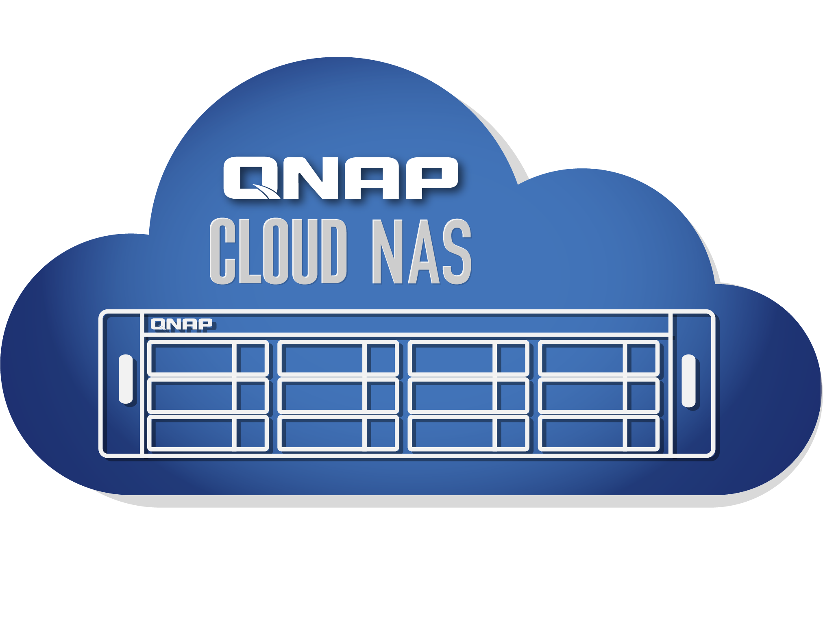













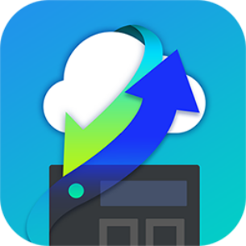





搭配 Contabo 降低維持費用
QuTScloud 搭配 Contabo 提供全球成本效益最高的雲 NAS 解決方案
雲端檔案儲存
掛載額外的儲存空間
雲端物件儲存
搭配 HybridMount
以每月不到 15 美元* 的費用來使用雲 NAS

Slide 11
使用案例 & 成功案例

Slide 12




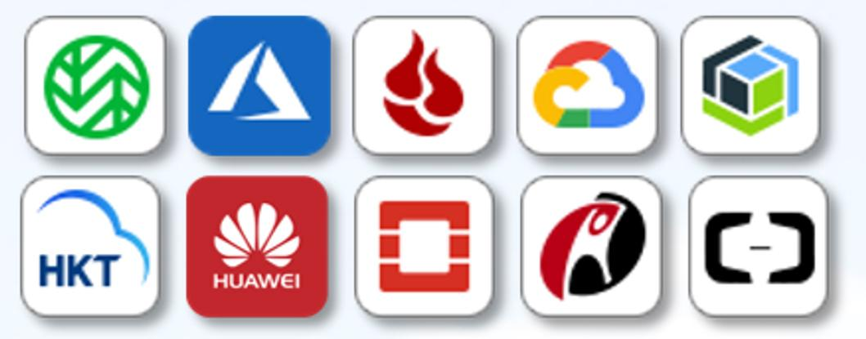

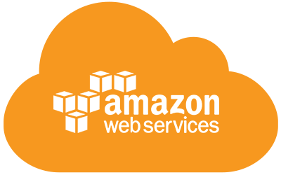


雲端與 IT 內部環境的通透新架構
使用案例
1
IT 管理員希望將儲存基礎架構擴展到公有雲以集中管理所有資料。
QuTScloud 是建構在雲端的檔案系統，搭配 HybridMount 網關功能可讓 IT 內部環境透過 CIFS/SMB、NFS以及 iSCSI 等通訊協定直接存取公有雲上的資料，IT 管理員亦可使用行動應用 Qfile 直接瀏覽、下載檔案。
掛載
雲端檔案儲存
Volume
CIFS/SMB
NFS 存取
應用程式與資料伺服器
CIFS,NFS, iSCSI
CIFS,NFS, iSCSI
物件儲存服務
掛載
Storage Pools
使用者電腦或其他裝置

Slide 13



成功案例 - Synapse IT (英國)
故事背景
挑戰
使用 Wasabi Storage 儲存所有資料
讓一般用戶透過 CentreStack 存取 Wasabi Bucket 上的資料
CentreStack 提供的介面以檔案為基礎，並沒有考慮到多媒體的顯示，例如照片或影片導致客戶瀏覽此類媒體時受到限制
CentreStack
Data saved at Wasabi Storage

Slide 14






成功案例 - Synapse IT (英國)
解決方法
使用 HybridMount 將 Wasabi Buckets 掛載在 QuTScloud 上
使用 QuMagie, Photo Station, Video Station 以瀏覽儲存在 Wasabi 上的照片和影片
NFS/SMB
QuMagie
Video Station
HybridMount
Qfile, Qphoto,
Qvideo
QuTScloud on Digital Ocean
Data saved at Wasabi Storage

Slide 15

成功案例 - Qvest Media (德國)
故事背景
挑戰
Qvest 提供建立於 AWS 的線上影音編輯解決方案 (SaaS)
使用遠端桌面服務連結在 AWS 的 Ｗindows VM 上執行 Adobe Premiere 以及其他編輯軟體
影音編輯會高速存取需要極度大量的資料，並且希望能夠減少讀取的等待時間
大部分影音編輯工具並不支援直接存取 S3 等特殊的方式

Slide 16
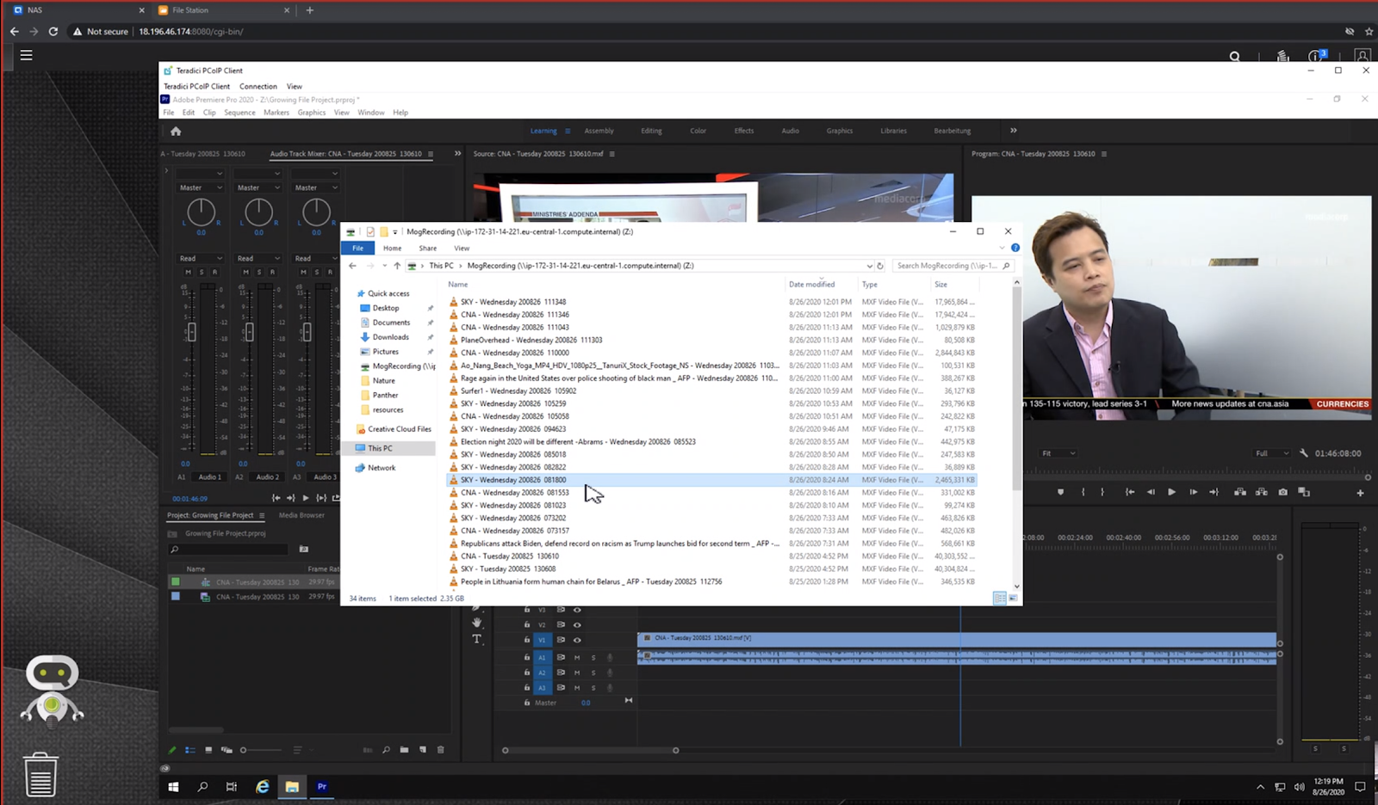
成功案例 - Qvest Media (德國)
解決方法
尋找能從 AWS EBS 磁碟區中存取影片的雲 NAS 解決方案
在雲端的影音編輯環境中直接透過 SMB 將影片直接拖曳到 Adobe Premiere，讀取速度高達 100 Mbps ，且可以讓多個雲端虛擬機共享同一資源

Slide 17
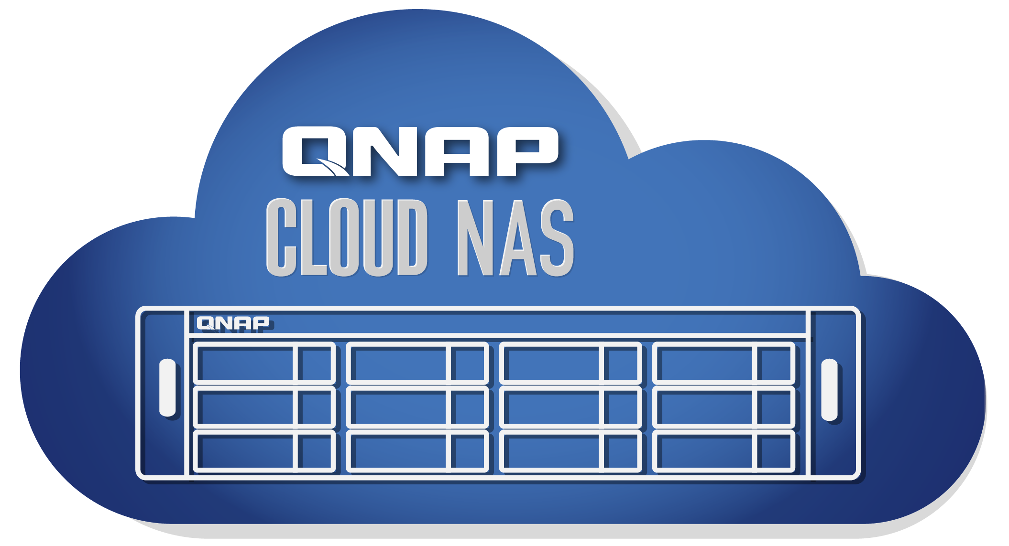

雲上的災難備援機
使用案例
2
儲存空間需要有足夠的保護且當儲存空間發生意外時，需要有效率的災難復原方法
IT 團隊可透過雲 NAS內建的備份機制定期備份主儲存上的資料至公有雲上作為異地備援，當意外發生時可立在雲 NAS 上復原資料。
Backup Repository A
Backup Repository B
Onsite Storage
Offsite Storage or Cloud

Slide 18
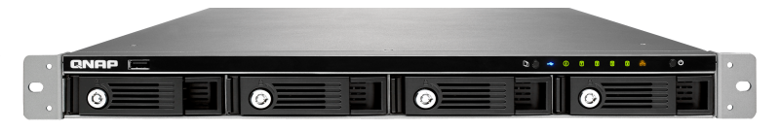




成功案例 - Lion Re:Sources (英國)
故事背景
挑戰
使用 Hybrid Backup Sync 將多組 QNAP NAS 資料從地端備份到雲端
Hybrid Backup Sync 有同時最多執行 10 組備份的限制
如果備份的規模有變化時，很難及時調整系統規模
/a
b
c
d
Backup Repository B
Backup Repository A
Onsite Storage
Offsite Storage or Cloud

Slide 19

成功案例 - Lion Re:Sources (英國)
解決方法
使用 10 組運行在 VMware 上的 QuTScloud 並以 Hybrid Backup Sync 進行備份
如果備份規模改變時，能夠依照需求及時調整是選擇 QuTScloud 的主要原因
VMware ESXi
Backup Repository A
Backup Repository B
Onsite Storage
Physical Servers/Data Centers
Offsite Storage or Cloud

Slide 20

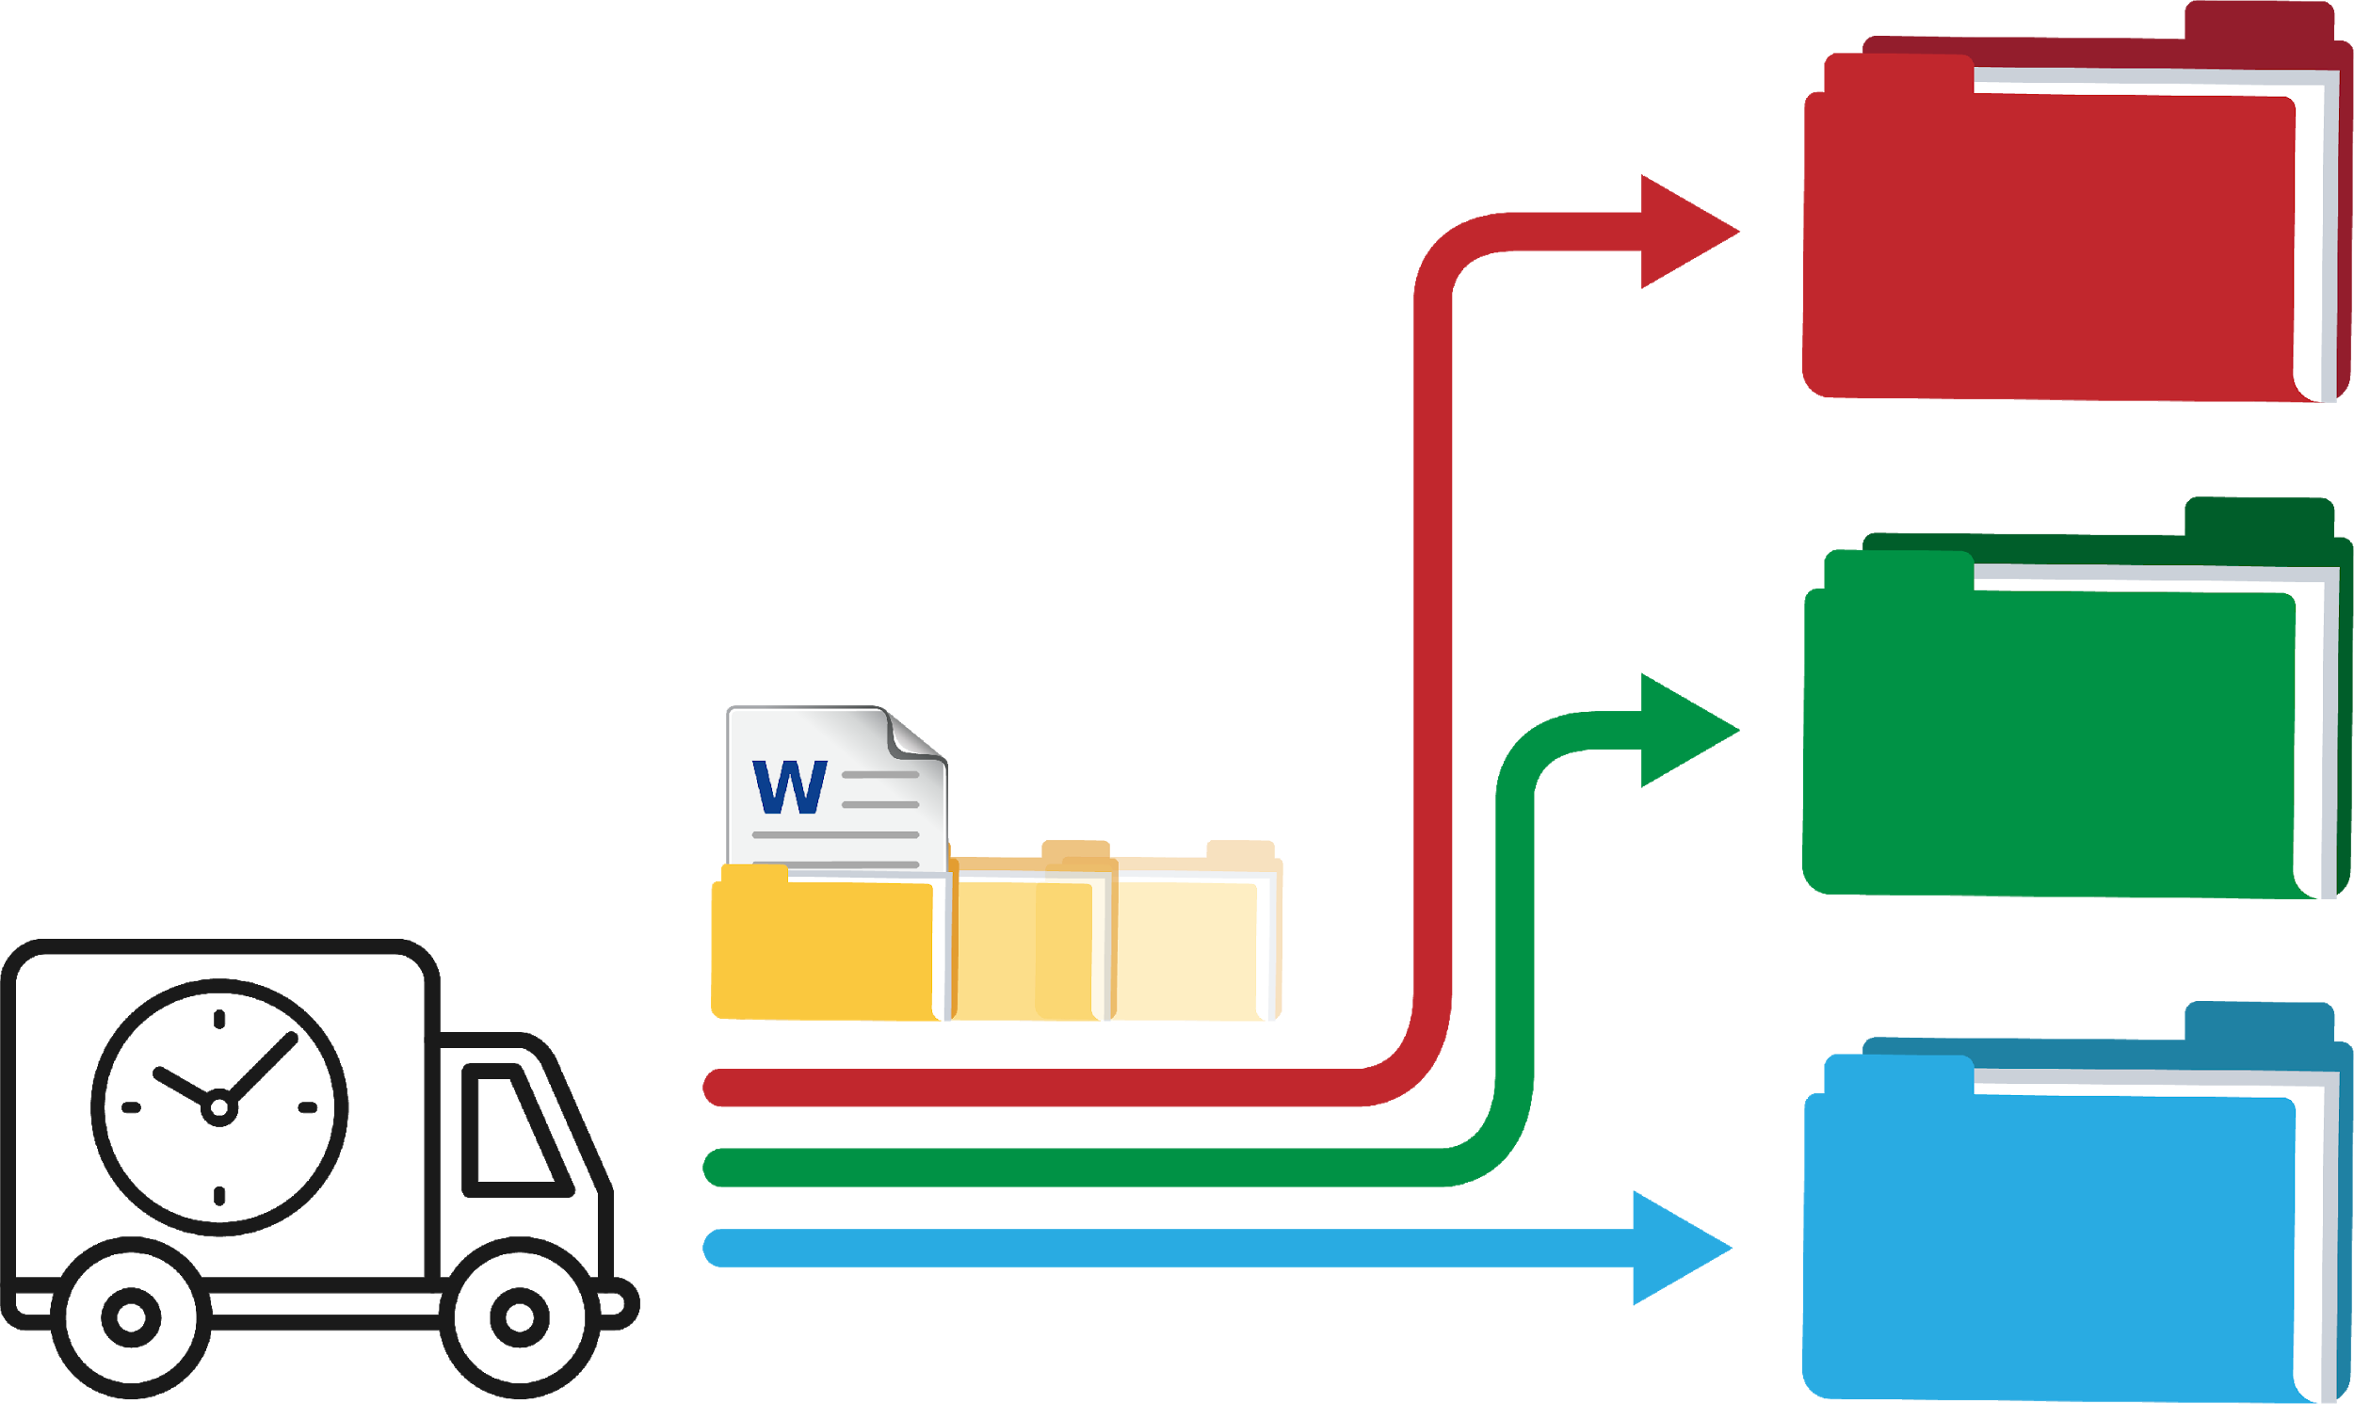


快速建構可視化的雲端硬碟空間
使用案例
3
企業資料與日俱增，很難妥善管理散布在公有雲、多雲等各處資料。
透過 QuTScloud 可快速建構雲端硬碟空間作為企業檔案集中管理中心，讓上雲分析處理的大量資料可透過 File Station 檔案總管存取，還可透過 Qfiling 智能歸檔根據資料屬性分門別類快速歸檔整理。
分享
瀏覽
Document
Image
下載
Video
HybridMount
掛載
Qfiling
搜尋

Slide 21
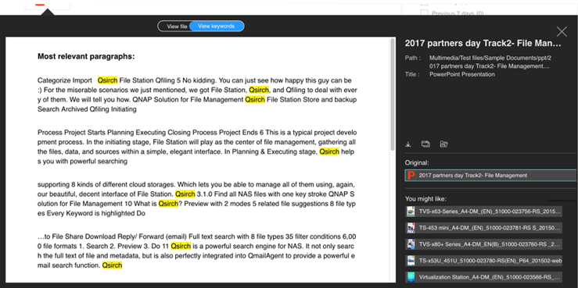


為您的全文檢索引擎提高工作生產力
使用案例
4
擁有海量文件的大型企業，在稽核過程中 希望透過特定關鍵字快速找到文件。
QuTScloud 提供 Qsirch 強大的搜尋解決方案，透過檔案名稱、內容以及後設資料 (metadata) 即可快速找到所需的檔案。
快速瀏覽出現關鍵字的重點章節，確認為所需要的文件內容後可立即下載或分享。
不需安裝其它套件即可檢視文件內容。

Slide 22
實際展示

Slide 23

實際展示
1
如何在 GCP 上部署 QuTScloud
2
如何在 Contabo 上部署
QuTScloud
3
如何在 Oracle cloud上部署
QuTScloud
Notes:
Notification Center
Provide you with a variety of delivery options, allowing you to choose the most appropriate notification method based on different messages and use cases!

Slide 24
功能與比較

Slide 25

QuTScloud 重點功能
1
彈性擴充可用的儲存空間
5
隨時掌握您 Cloud NAS 的狀態
2
6
便捷的檔案分享與權限管理
多元化應用：檔案備份、
工作生產力及多媒體管理
3
7
備份傳輸在雲上如虎添翼
Console Management
4
雲端資料保護及安全性

Slide 26
使用 HybridMount
擴充 QTScloud 的可用空間
若已有雲端服務供應商，可以用來擴充與共用 QTScloud 的儲存空間
雲端檔案儲存
AWS
將空間整入雲 NAS
對象儲存服務
With HybridMount
儲存
S3
虛擬機
在雲上就統整所有空間，提供單一窗口服務

Slide 27
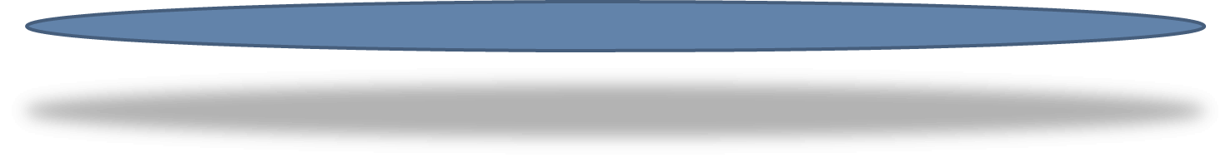
AWS EBS vs 物件儲存價格比較表
透過 HybridMount 使用物件儲存擴充空間大幅減少使用成本
EBS 每月費用 (US$)
物件儲存每月費用(US$)
 | 2
500 GB | 62.5 | 50 | 25 | 11.5
1 TB | 128 | 102.4 | 51.2 | 23.55
5 TB | 640 | 512 | 256 | 117.76
10 TB | 1280 | 1024 | 512 | 235.52
50 TB | 6400 | 5120 | 2560 | 1177.6
100 TB | 12800 | 10240 | 5120 | 2304
500 TB | 64000 | 51200 | 25600 | 11315.2
1000 TB | 128000 | 102400 | 51200 | 22067.2
儲存類型
佈建 IOPS SSD
一般用途 SSD
磁帶磁碟區
S3 標準
選用 S3 標準儲存相較於磁帶磁碟區節省約 54%
一般用途 SSD 節省約 77%
佈建 IOPS SSD節省約 82%

Slide 28







便捷的檔案分享與權限管理
檔案分享
權限管理
    SMB/CIFS
    NFS
    AFP
    iSCSI
基本權限
    1. NAS 本地使用者
連線方式
連接網域安全認證
    Active Directory 認證
    LDAP 認證
社群
安全性 – 密碼, 有效日期
SmartShare
即時檔案分享
檔案預覽
Online Office, Google Doc
多媒體檔案

Slide 29


HBS3 備份傳輸在雲上如虎添翼
HBS 3 的 QuDedup 技術，備份當下刪除冗餘資料，讓備份進出更節省
本地 NAS 透過 HBS3 + TCPBBR 備份到雲 NAS，比直接到儲存空間還快
Without QuDedup
With QuDedup
Notes:
The HBS3 application of QTScloud has QuDedupe functionality which deduplicates the data before performing the backup. So, if the customer uses HBS to backup data from QTScloud to any other destionation, then the network throughput will be lot more. Not just that, it will also save the space for the end customer as there won't be any duplicate data.

Slide 30

雲端資料保護及安全性
快照及多版本備份
    1. 可記錄任一時間點的系統狀態與資料。
    2. QNAP 自主研發的 ext4 快照技術，檔案存取不僅快又穩，
    「磁碟區外的快照」機制更能將對 NAS 效能的影響降到最低。
當惡意軟體攻擊或意外事件發生時，您便可以利用快照檔案，迅速將資料復原至特定時間點的狀態，確保系統運作不中斷。
QNAP VPN 服務
    1. 使用 QVPN 為您的 Cloud NAS 與本地設備建立安全連線。
    2. 支援通用的 VPN 協定及 QNAP 專屬 QBelt 協定
透過 QNAP 專屬 VPN 協定降低被偵測到的機會。

Slide 31








隨時掌握雲 NAS 的狀態
通知中心
Notification Center
自訂通知規則，一切盡在掌握中
清晰的通知佇列及歷史紀錄，絕不錯過重要通知
高彈性的篩選條件快速過濾重要通知
完整支援多國語系
支援電子郵件、手機文字簡訊、即時通訊軟體及推播通知
Notes:
Notification Center
Provide you with a variety of delivery options, allowing you to choose the most appropriate notification method based on different messages and use cases!

Slide 32






豐富多元的應用方案可自由選配
檔案備份
工作生產力
多媒體管理
$9.99/每月
$99.99/每年
$9.99/每月
$99.99/每年
HBS 3
Qsirch
QuMagie
打造 3-2-1 備份策略及
災難復原計畫
如同 Google™ 般的
全文檢索搜尋引擎
用 AI 聰明地整理照片
$9.99/每月
$99.99/每年
$9.99/每月
$99.99/每年
Boxafe
Qfiling
備份 Office 365 &
Google G Suite 資料
讓檔案整理工作變得自動化

Slide 33
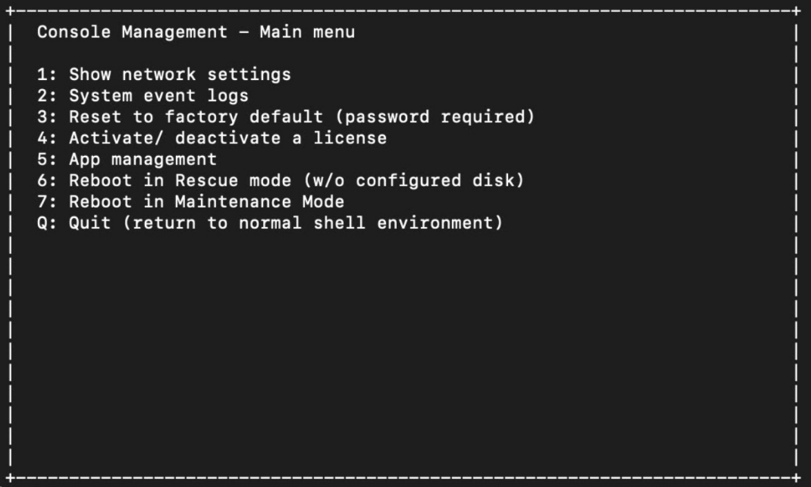

專為管理員設計的偵錯工具
Console Management
透過 SSH 或雲平台的 Serial Console 可進入 Console Management
當 Web 異常狀況發生時，NAS 管理員可以從選單中快速執行任務
預設的 NAS 密碼為 MAC 位置，直接輸入大寫英文字母，不需加冒號。
Mac Address: 16:00:84:76:35:ef
Default Password: 1600847635EF

Slide 34
建議售價

Slide 35
QNAP 雲 NAS QuTScloud 建議售價 (美金)
1
Core
2
Cores
4
Cores
6
Cores
8
Cores
12
Cores
16
Cores
24+
Cores
每月
$ 8.99
每月
$ 11.99
每月
$ 11.99
每月
$ 29.99
每月
$ 39.99
每月
$ 69.99
每月
$ 99.99
每月
$ 129.99
每年
$ 89.99
每年
$ 119.99
每年
$ 199.99
每年
$ 299.99
每年
$ 399.99
每年
$ 699.99
每年
$ 999.99
每年
$ 1299.99
適用於:
適用於:
適用於:
適用於:
適用於:
適用於:
適用於:
適用於:
  NAS 用戶數:
  1-5
  建議同時
  連線數：
  10
  NAS 用戶數:
  6-10
  建議同時
  連線數:
  10-20
  NAS 用戶數: 10-20
  建議同時
  連線數:
  20-50
  NAS 用戶數 :
  20-50
  建議同時
  連線數:
  50-100
  NAS 用戶數:
  50-100
  建議同時
  連線數:
  100-200
  NAS 用戶數:
  100-200
  建議同時
  連線數:
  200-500
  NAS 用戶數:
  200-500
  建議同時
  連線數:
  500-1000
  NAS 用戶數: 500+
  建議同時
  連線數:
  1000+

Slide 36
是你最好的選擇!
©2020著作權為威聯通科技股份有限公司所有。威聯通科技並保留所有權利。威聯通科技股份有限公司所使用或註冊之商標或標章。檔案中所提及之產品及公司名稱可能為其他公司所有之商標

